Slide 1
Причастный оборот

Slide 2
Наступившая незаметно летняя ночь окутала усталую землю темнотой и покоем. Мы сидели на крыльце дачного домика и искали на небе первую ярко засветившуюся звезду. Запах белой сирени, пышно распустившейся в нашем саду, опьянял, а диск полной луны, показавш ейся из-за облачка, рождал мечты.

Slide 6
Наступившая незаметно летняя ночь окутала усталую землю темнотой и покоем. Мы сидели на крыльце дачного домика и искали на небе первую ярко засветившуюся звезду. Запах белой сирени, пышно распустившейся в нашем саду, опьянял, а диск полной луны, показавш ейся из-за облачка, рождал мечты.

Slide 8
Наступившая незаметно летняя ночь окутала усталую землю темнотой и покоем. Мы сидели на крыльце дачного домика и искали на небе первую ярко засветившуюся звезду. Запах белой сирени, пышно распустившейся в нашем саду, опьянял, а диск полной луны, показавш ейся из-за облачка, рождал мечты.

Slide 9
Наступившая незаметно летняя ночь окутала усталую землю темнотой и покоем. Мы сидели на крыльце дачного домика и искали на небе первую ярко засветившуюся звезду. Запах белой сирени, пышно распустившейся в нашем саду, опьянял, а диск полной луны, показавш ейся из-за облачка, рождал мечты.

Slide 11
Наступившая незаметно летняя ночь окутала усталую землю темнотой и покоем. Мы сидели на крыльце дачного домика и искали на небе первую ярко засветившуюся звезду. Запах белой сирени, пышно распустившейся в нашем саду, опьянял, а диск полной луны, показавшейся из-за облачка, рождал мечты.

Slide 12
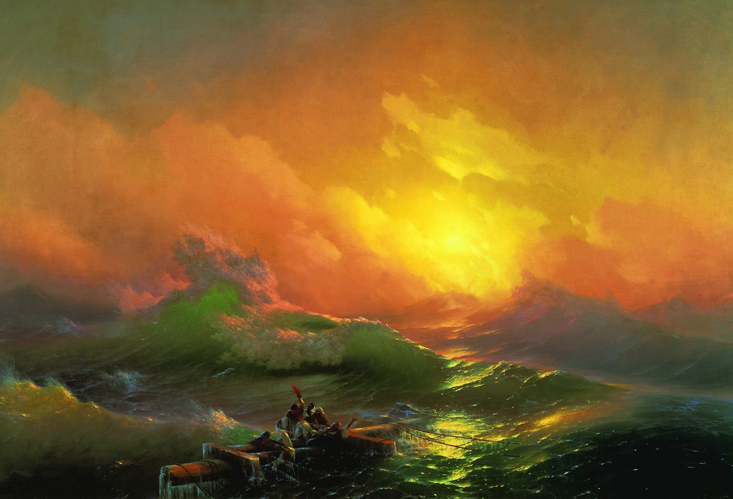

Slide 13
Спишите текст, расставив знаки препинания в предложениях с причастными оборотами. Какую роль они играют в тексте?
Бушующее море мчит свои суровые волны осв …щённые неяркими тр …вожными лучами солнца скрытого за стеной ту(?)ч. Злая стихия хочет пок …зать свою с …крушительную силу и подн …мает всё выше лавины воды переел …вающейся всеми цветами радуги. Страшно за людей спасающихся на обломках мачты.

Slide 14
Спишите текст, расставив знаки препинания в предложениях с причастными оборотами. Какую роль они играют в тексте?
Бушующее море мчит свои суровые волны, освещённые неяркими, тревожными лучами солнца, скрытого за стеной туч. Злая стихия хочет пок …зать свою с …крушительную силу и подн …мает всё выше лавины воды переел …вающейся всеми цветами радуги. Страшно за людей спасающихся на обломках мачты.

Slide 15
Спишите текст, расставив знаки препинания в предложениях с причастными оборотами. Какую роль они играют в тексте?
Бушующее море мчит свои суровые волны, освещённые неяркими, тревожными лучами солнца, скрытого за стеной туч. Злая стихия хочет показать свою сокрушительную силу и поднимает всё выше лавины воды, перееливающейся всеми цветами радуги. Страшно за людей спасающихся на обломках мачты.

Slide 16
Постарайтесь описать картину “Девятый вал”, используя в речи причастные обороты.
Неистово бушующая стихия.
Обломок громадной мачты, сломанной жестоким ветром.
Обессиленные бурей люди.
Просвечивающаяся на солнце зелёным и голубым цветом волна.

